Slide 1
Тема : Психічні стани та їхній вплив на поведінку й діяльність особистості Заняття: Психічний стан особистості як компонент її психічної структури
План
1. Поняття психічного стану особистості. Його сутність та зміст.
2. Класифікація психічних станів.
3. Індивідуальні особливості психічних станів: цілісність, рухливість і відносна стійкість.

Slide 2
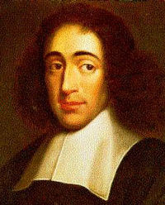
1. Поняття психічного стану особистості. Його сутність та зміст.
для певної свободи волі людина має пізнати не лише зовнішні обставини свого буття на основі пізнавальної сфери психічної діяльності, а й власні афекти і пристрасті, що є основою афективної сфери.
Афективне пізнання передбачає не усунення пристрастей, а владу над ними.
Бенедикт Спіноза (1632-1677)

Slide 3
ПСИХІЧНІ СТАНИ – емоційно забарвлені мінливі стани людини, що відображають її порівняно тривалі душевні переживання
переживання
емоції
Ситуаційне
ставлення
почуття
Стійке узагальнене
ставлення
Пере

